Slide 1
«Типичные ошибки в сочинении » (К1-К4). Рекомендации по их исправлению».
Составитель: Безверхая Л.Н., учитель русского языка и литературы

Slide 2
Формулировка задания с развёрнутым ответом:
Напишите сочинение по прочитанному тексту.
Сформулируйте одну из проблем, поставленных автором текста.
Прокомментируйте сформулированную проблему. Включите в комментарий два примера-иллюстрации из прочитанного текста, которые важны для понимания проблемы исходного текста (избегайте чрезмерного цитирования). Дайте пояснение к каждому примеру-иллюстрации. Укажите смысловую связь между примерами-иллюстрациями и проанализируйте её.
Сформулируйте позицию автора (рассказчика).
Сформулируйте и обоснуйте своё отношение к позиции автора (рассказчика) по проблеме исходного текста.
Объём сочинения – не менее 150 слов.
Работа, написанная без опоры на прочитанный текст (не по данному тексту), не оценивается. Если сочинение представляет собой пересказанный или полностью переписанный исходный текст без каких бы то ни было комментариев, то такая работа оценивается 0 баллов.
Сочинение пишите аккуратно, разборчивым почерком.

Slide 3
К 1-1балл
Уже во вступлении участники допускают ошибку, связанную с неумением различать такие понятия, как тема и проблема. Напомним, что тема – это то, о чём текст (автор пишет о патриотизме), а проблема – это спорный вопрос, над которым размышляет автор (в чём заключается истинный патриотизм?). Тема не содержит спорного вопроса, она входит в формулировку проблемы, является её частью, то есть проблему нельзя сформулировать одним словом! Именно проблема определяет дальнейший ход рассуждения.

Slide 4
К 1-1балл
Как формулируется проблема? Первый способ– конструкция «проблема + существительное в родительном падеже»: проблема отношения к пожилым родителям, проблема влияния природы на человека, проблема поиска смысла жизни. Но такой способ не универсален, так как не всегда сочетание «проблема+существительное в родительном падеже» в содержательном и стилистическом отношении корректно, например, проблема чести, проблема смысла жизни, проблема музыки, проблема любви.

Slide 5
К 1-1 балл
Второй способ– формулирование проблемы в форме вопроса (или цепочки вопросов): Можно ли человеку прожить без любви? Какую роль играет музыка в жизни человека? Почему важно беречь родной язык? При этом нужно избегать ошибок в речевом оформлении проблемы! Правильно будет: автор пишет, рассуждает о…, размышляет о… и над…, неверно– автор рассуждает над…

Slide 6
Неумение формулировать проблему "В тексте выдвигается проблема о значимости культуры для человека". Намного лучше звучит: "А какую роль культура играет в жизни человека?"
Поэтому я бы рекомендовала формулировать проблему именно вопросом. И соблюдать нормы русского языка при её формулировании
Неоправданное расширение проблемы
Как связаны человек и природа? Может ли природа влиять на человека? Является ли природа важнейшим фактором нашего настроения? Именно проблемы влияния природы ставит автор. Здесь ученик обозначил 3 проблемы. За такое можно потерять баллы по критерию логики и правильного определения проблемы.
Проблема – это вопрос, авторская позиция – ответ. На каждый вопрос должен быть ответ.
1 сочинение – 1 ответ
На 3 вопроса можно написать 3 сочинения.
Не нужно расширять проблему, пишем четко одну формулировку

Slide 7
К 2-2 балла
После выявления и формулирования проблемы исходного текста пишем комментарий. Это, пожалуй, самый сложный композиционный фрагмент сочинения. Напомним, что комментарий включает в себя два примера-иллюстрации из прочитанного текста и пояснение к каждому из них, указание на смысловую связь между ними и её анализ. Помните, что, обращаясь к авторскому тексту, не следует увлекаться его чрезмерным цитированием или ограничиваться простым пересказом – нужно анализировать текст, включая в него свою оценку фактов, событий, поведения героев.

Slide 8
К 2-2 балла
К грубым ошибкам при комментировании проблемы исходного текста относятся следующие ошибки.
Отсутствие комментария как самостоятельной смысловой части, он лишь намечен, но не реализован. Например: «Человек живет в обществе, которое, несомненно, оказывает влияние на чувства, мысли, сознание. Как жить в таком обществе, чтобы оно не подавляло и не тяготило тебя? Ответ на этот вопрос нам даёт Н. Татаринцев в своем тексте». Здесь формулируется проблема, задаётся вопрос, обозначающий остроту проблемы, делается переход к исходному тексту. Но комментария нет.

Slide 9
К 2-2 балла
Ещё одна грубая ошибка. Неосознанное отступление от темы. Ученик пишет не о том, о чём говорится в тексте, а о том, о чём он может написать. Вот пример такого искажения: «Автор текста, И. Новиков, рассуждает о таком времени, когда вокруг всё серо и тускло (приводятся цитаты из исходного текста, описывающие осень). Да, действительно, осень – это такая пора, когда хочется посидеть дома возле семейного очага, в общем, в тёплом, уютном местечке. И волей-неволей на тебя находят воспоминания об уже прожитых годах. Для кого-то это мучительное время. Особенно для женщин. У них начинаются депрессии, с которыми они порою не могут справиться самостоятельно... А для кого-то, например, для меня, это время для творческих поисков...»

Slide 10
К 2-2 балла
Следующая частая ошибка при написании сочинения – невнимательное прочтение исходного текста, в результате чего участник допускает фактические ошибки при передаче содержания авторского текста.
Если в примере содержится искажение исходного текста, то такой пример в комментарии не может быть засчитан, следовательно, не могут быть оценены логическая связка между примерами и её анализ.

Slide 11
Ошибка – неправильное оформление комментария.
Главная причина: примеры-иллюстрации не соответствуют заявленной проблеме.
В комментарии нет аргументов и нет вывода.
Есть иллюстрация, есть пояснение и есть связь
1) Двух примеров-иллюстраций - две цитаты из текста, которые помогают понять авторскую позицию.
2) 2 предложения (элементы предложения), которые помогают понять, для чего, по нашему мнению, автор использует именно эти 2 иллюстрации, которые мы выбрали. Это пояснение.
3) Связь между примерами-иллюстрациями - элемент комментария, который обозначает: противопоставлены ли примеры или дополняют друг друга.

Slide 13
ОШИБКА . Примеры-иллюстрации не соответствуют заявленной проблеме:
"Свойкин подошел к конторке и подал выуженному господину рецепт. Тот, не глядя на него, взял рецепт, дочитал в газете до точки..."
Что иллюстрирует этот пример? Иллюстрирует ли что-то?
Едва ли.
Осмысленный выбор цитаты из текста – залог успеха. Часто ученики приводят цитаты из разряда "лишь бы привести".
Если для школьного сочинения это ещё сойдет, то эксперт на экзамене не засчитает.

Slide 14
При пояснении примера-иллюстрации нужно дать свою интерпретацию авторского текста, растолковать, почему герои действуют так, а не иначе, выразить своё отношение к их поступкам, событиям,а не повторять сказанное автором. Пояснение – это текст выпускника! В этом и состоит диалог автора исходного текста и пишущего, что является одним из важных показателей понимания учеником прочитанного текста.
Следующий шаг в комментарии – указание на то, как связаны примеры-иллюстрации. Какими могут быть отношения между примерами-иллюстрациями?

Slide 17
Помимо указания на логическую связь, нужно ещё проанализировать характер смысловых отношений, объяснить, почему автор сравнивает, противопоставляет героев (события) либо от общих рассуждений переходит к конкретным фактам, даёт определения ключевым понятиям текста или указывает на причинно-следственные связи. Этот анализ является показателем умения видеть основание для отбора текстового материала, означает раскрытие смысла этих логических отношений, даёт ответ на вопрос, как они помогают глубже понять авторский замысел.
В структуре комментария эта позиция часто либо отсутствует, либо передает смысл отношений неточно и поверхностно.

Slide 19
Смысловая связь может отражать противопоставление событий (фактов, героев) или их сопоставление, указывать на причинно-следственные или дополнительные отношения между ними, переход от общих рассуждений к конкретике и др. Важно понимать истинные смысловые отношения между примерами и давать точное определение этим связям, а не указывать на них формально: эти примеры, дополняя друг друга, помогают нам лучше понять авторскую позицию. Еще одна частая ошибка при выявлении логической связи между примерами-иллюстрациями – подмена её общими словами: также автор приводит ещё один пример; развивая свою мысль, автор акцентирует внимание на следующем примере.

Slide 20
К 3- 1 балл
Авторская позиция.
Комментарий текста должен логично подводить к авторской позиции, то есть положению, которое доказывается; это мнение автора, его точка зрения по поставленной проблеме. Проблема и позиция автора логически связаны: позиция автора – это ответ на проблемный вопрос: как детские годы влияют на дальнейшую жизнь человека? (проблема) – только по-настоящему счастливый в детстве человек всю жизнь обладает огромным иммунитетом (позиция автора). Нужно формулировать авторскую позицию ясно и точно, избегая сложных синтаксических конструкций, метафорических выражений и чрезмерного цитирования.

Slide 21
К 3-1 балл
В публицистическом тексте автор обычно выражает свою позицию прямо, открыто (в отдельных предложениях, обращениях к читателю).
В художественном тексте мнение автора обозначается, как правило, опосредованно (в поведении, поступках, мыслях героев, с помощью различных художественных приёмов), и поэтому определить его бывает не просто. Кроме того, не следует ставить знак равенства между автором и героем-рассказчиком.
Позиции автора и героя-рассказчика могут не совпадать!

Slide 22
К 4-1 балл
После определения авторской позиции необходимо выразить своё отношение к мнению автора и обосновать свою точку зрения. В аргументации необязательно опираться на художественное произведение – это может быть обращение к историческим или научным фактам, к обобщённым наблюдениям или собственному жизненному опыту.
Сочинение по тексту Ю. Нагибина
Я разделяю позицию автора. Она близка моему мировоззрению, моему представлению о том, как должны жить люди. Мне было очень интересно читать про те события, которые описывает Ю. Нагибин в своём рассказе. Когда читаешь художественную книжку, то узнаешь даже больше, чем когда изучаешь историю на уроках или по учебнику.
В отрывке присутствуют суждения, но они не выполняют функцию доводов, подкрепляющих правоту заявленного тезиса. Это очень распространённая ошибка, вызванная тем, что ученик не понимает до конца сформулированной проблемы и позиции автора по этой проблеме, поэтому свою задачу видит в том, чтобы заполнить отведённое для предполагаемого обоснования место какими-то фразами, в которых выражается либо отношение к автору, либо восприятие изображённых событий, либо даётся оценка персонажам, ситуациям.

Slide 23
К 4-1 балл
В приведённых ниже работах экзаменуемые сформулировали своё мнение о проблеме, поставленной автором текста (согласившись или не согласившись с позицией автора), но не привели суждений, представляющих собой обоснование заявленной точки зрения.
Я считаю, что авторская позиция справедлива.
Я, как и большинство моих друзей и знакомых, воспитывался на книгах, и до сих пор много читаю. Я полностью согласен с автором.

Slide 28
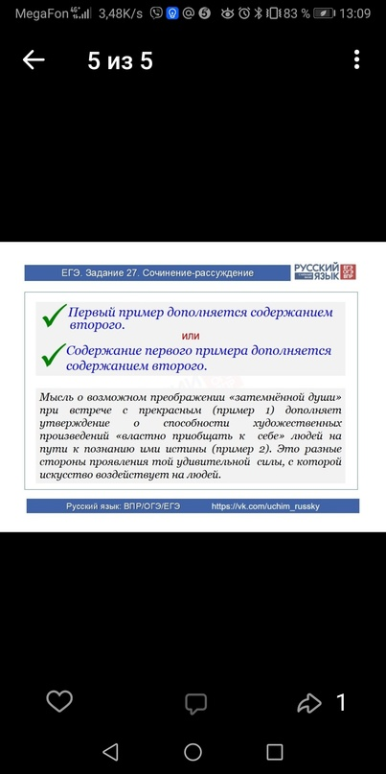

Slide 29
4 ошибка – не приводить обоснование собственной позиции. Нужно не только выразить свою позицию, но и обосновать её. Обратимся к словарю. Обоснование – это приведение тех убедительных аргументов или доводов, в силу которых следует принять к.-л. утверждение или концепцию. Поэтому пустые размышления по теме не подойдут. Чем можно обосновать свою позицию? В аргументации необязательно опираться на художественное произведение – это может быть обращение к историческим или научным фактам, к обобщённым наблюдениям или собственному жизненному опыту.

Slide 32
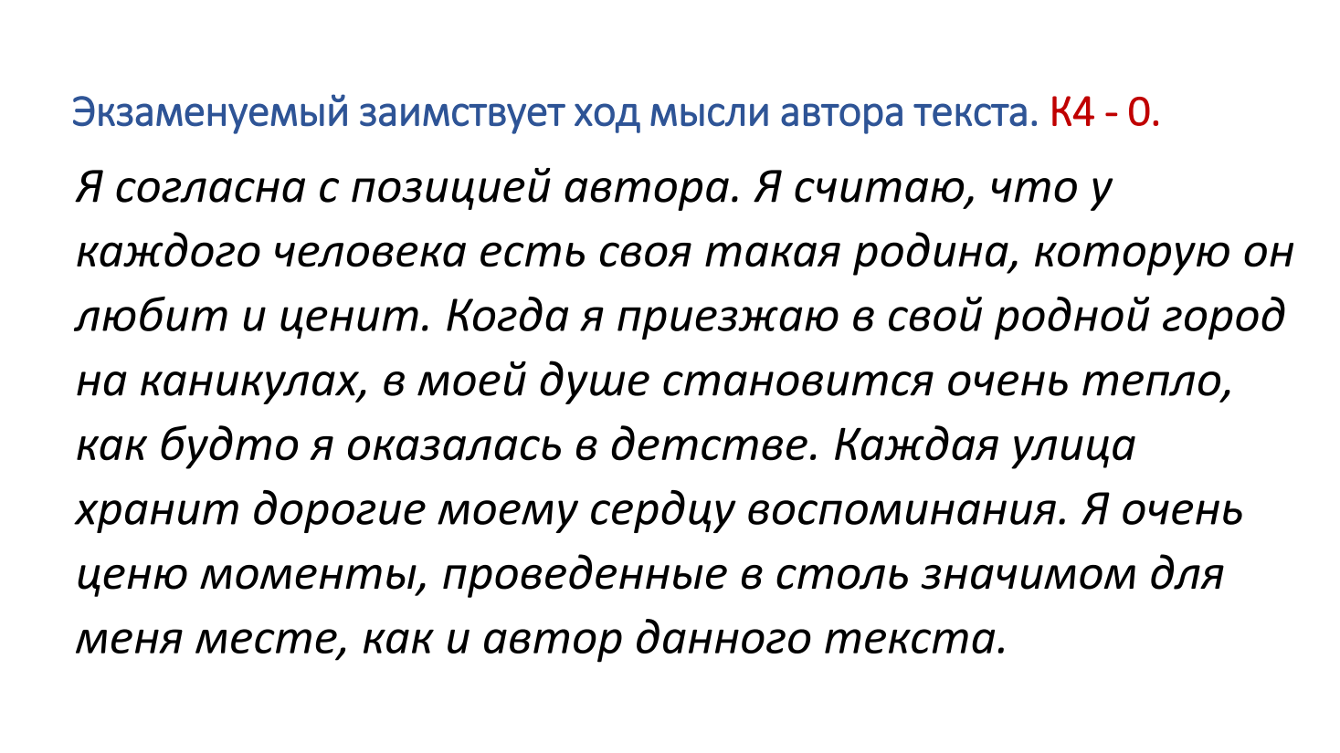

Slide 33
Подведём итоги
Таким образом, при написании сочинения-рассуждения не смешивать понятия тема и проблема, не увлекаться пересказом и чрезмерным цитированием исходного текста, включать в него элементы анализа. Не допускать нарушения логики между формулировкой проблемы и примерами-иллюстрациями, быть самостоятельным при пояснении авторского текста.
Стараться понять истинную связь между примерами – не ограничиваться формальными формулировками, не забывать анализировать логическую связку. Помнить, что авторская позиция – это ответ на проблемный вопрос. Не путать проблему и авторскую позицию; ваша позиция должна быть сформулирована и убедительно обоснована.
Внимательно читайте исходный текст, чтобы избежать фактических ошибок.

